Slide 1



DIAPORAMA
Quelques repères politiques
Support réalisé dans le cadre de la séquence formative n°26 des AOC
Octobre 2020

Slide 2
PRÉSENTER LE PAYSAGE INSTITUTIONNEL DE LA BELGIQUE

Slide 3
L’État fédéral
La Belgique est devenue un État fédéral : elle dispose de plusieurs niveaux de pouvoir.
Chaque niveau de pouvoir dispose de ses propres pouvoirs exécutifs et législatifs.
Chaque niveau de pouvoir a des compétences et missions particulières.

Slide 4
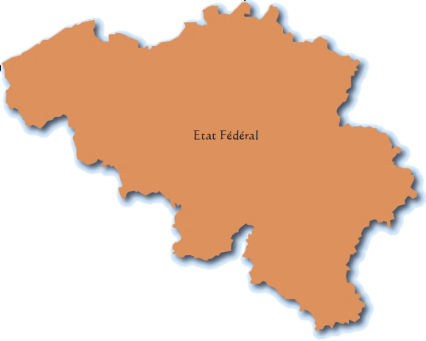
L’État fédéral

Slide 5
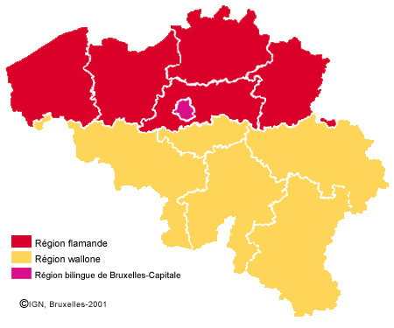
3 Régions (le territoire)
Région Flamande
Région wallonne
Région de Bruxelles-Capitale
Région flamande
Région de Bruxelles-Capitale
Région wallonne
IGN, Bruxelles – 2001 - http://www.federation-wallonie-bruxelles.be/index.php?id=portail_geographie

Slide 6
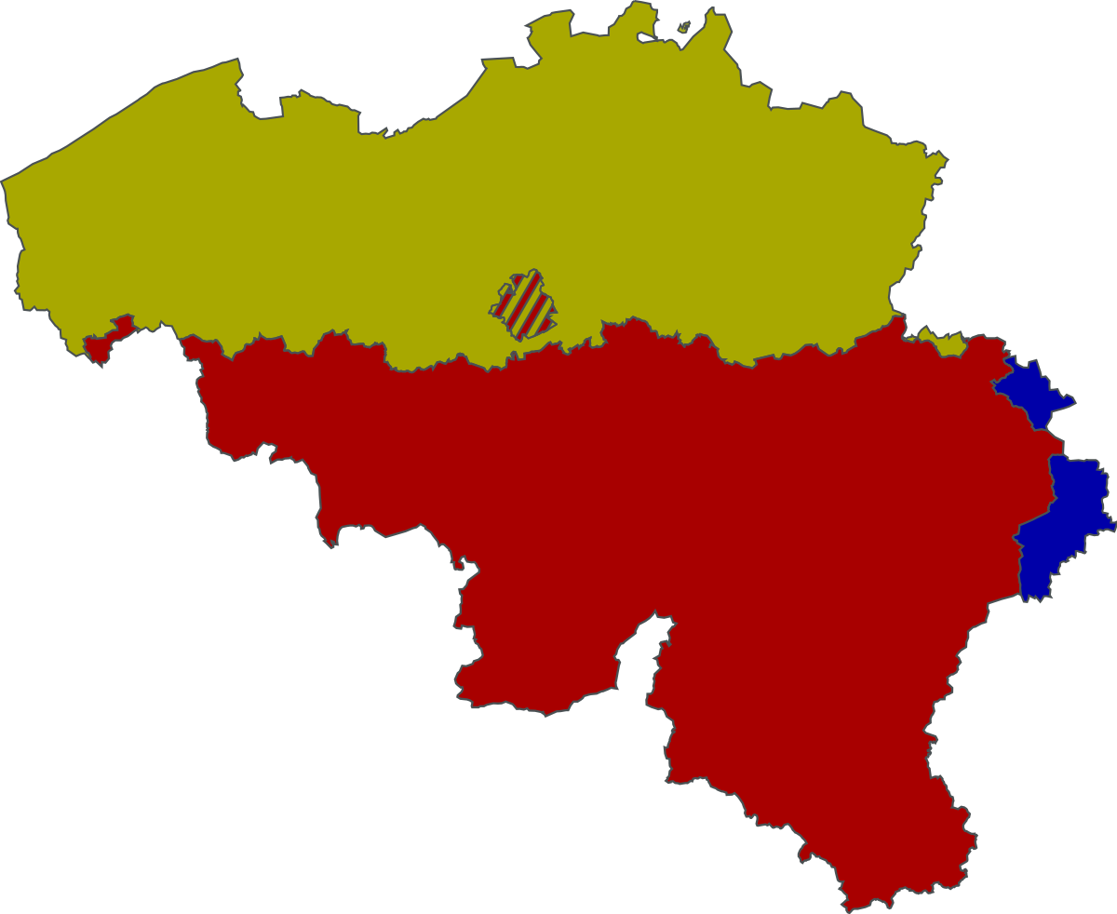
3 Communautés (les personnes)
Communauté Flamande
Communauté germanophone
Communauté française
Image : https://fr.wikipedia.org/wiki/Communaut%C3%A9s_de_Belgique

Slide 7
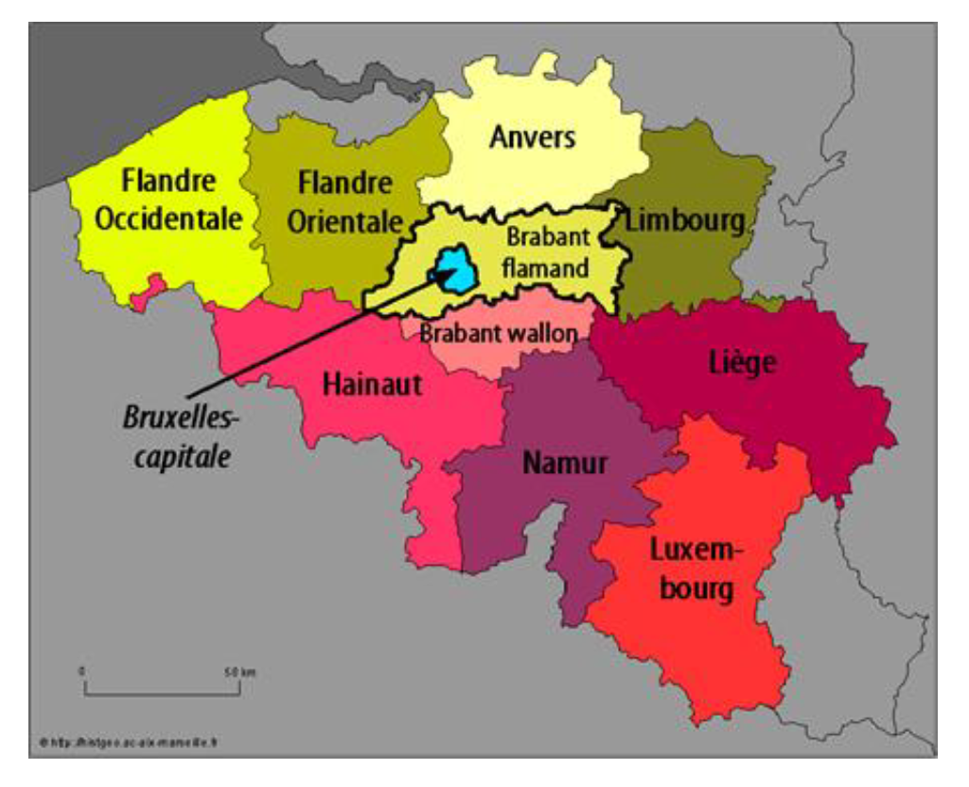
10 Provinces

Slide 8
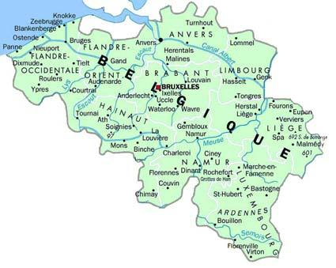
Les principales communes
Image : https://www.meteobelgique.be/article/articles-et-dossier/le-climat/157-cartes-du-climat-de-la-belgique-complements-dinformations

Slide 9
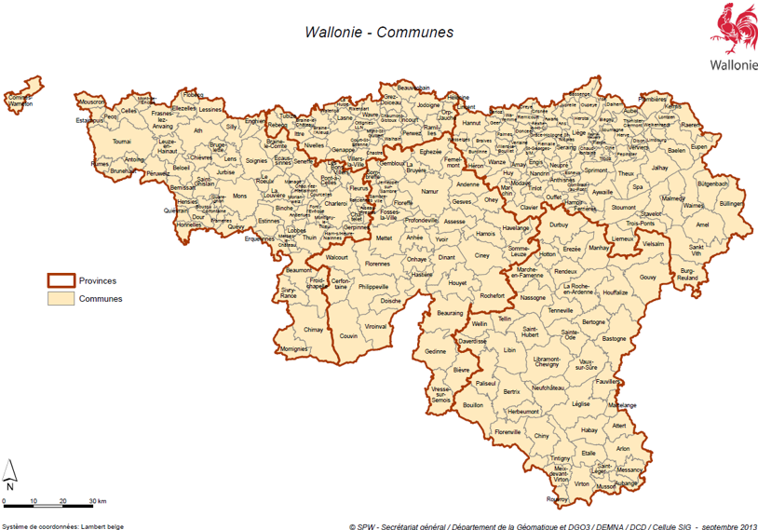
Les 589 Communes
http://connaitrelawallonie.wallonie.be/

Slide 10
LE JEU DES DRAPEAUX

Slide 11



Les Régions (le territoire)
http://www.federation-wallonie-bruxelles.be/index.php?id=portail_geographie

Slide 12




3 Communautés (les personnes)
La Communauté Flamande
La Communauté germanophone
La Communauté française
Image : https://fr.wikipedia.org/wiki/Communaut%C3%A9s_de_Belgique

Slide 13

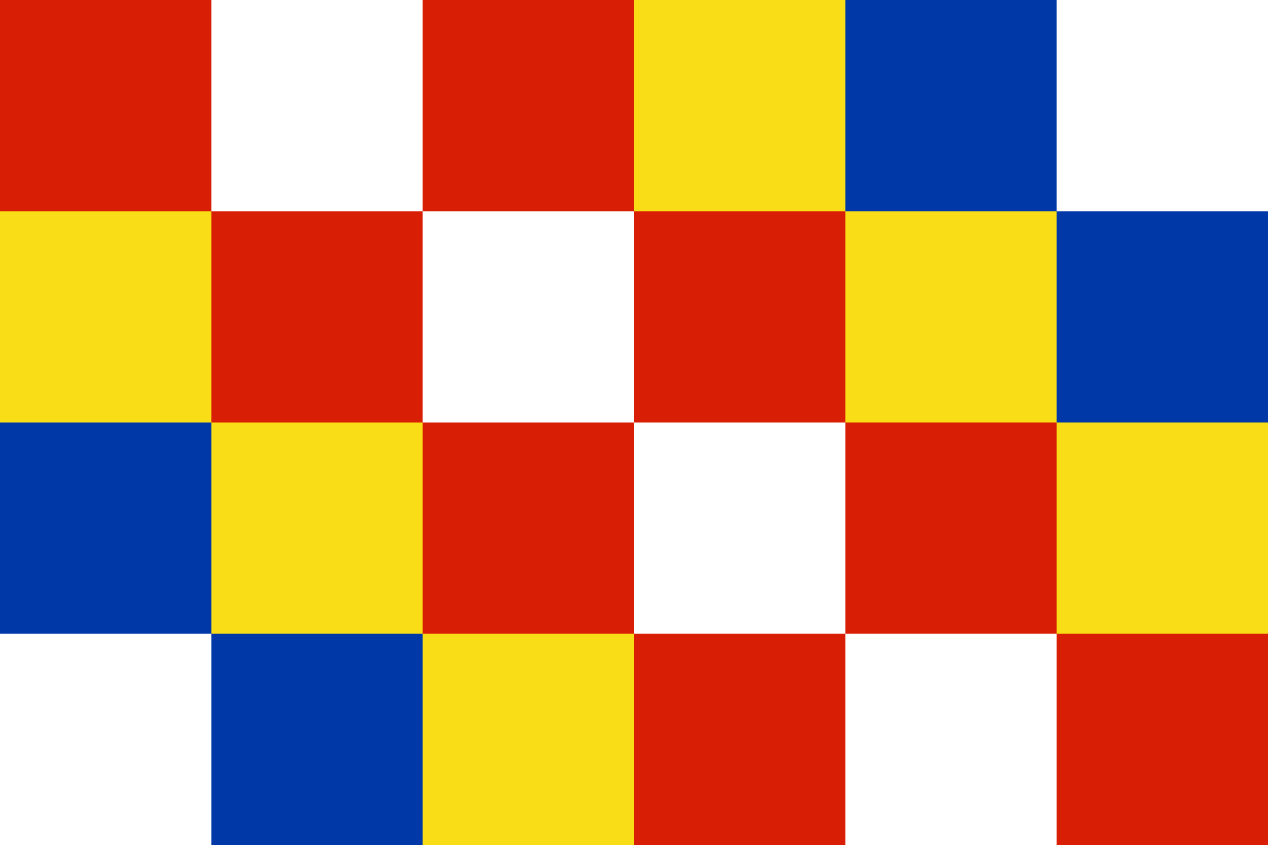
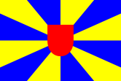


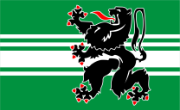
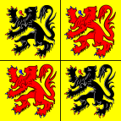

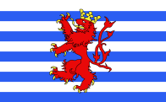

Les Provinces

Slide 14


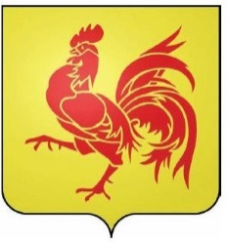
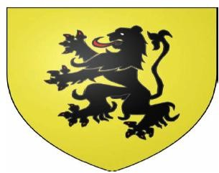


Les drapeaux
LE DRAPEAU DE L’ÉTAT FÉDÉRAL
L’EMBLÈME DE L’ÉTAT FÉDÉRAL
LA RÉGION WALLONNE
LA RÉGION ET LA
COMMUNAUTÉ FLAMANDES
LA RÉGION DE BRUXELLES-CAPITALE
LA FÉDÉRATION WALLONIE – BRUXELLES
LA RÉGION ET LA
COMMUNAUTÉ FLAMANDES
LA COMMUNAUTÉ GERMANOPHONE

Slide 15
QUELQUES DATES-CLÉS À PROPOS DE LA CONSTRUCTION DU PAYSAGE INSTITUTIONNEL BELGE

Slide 16
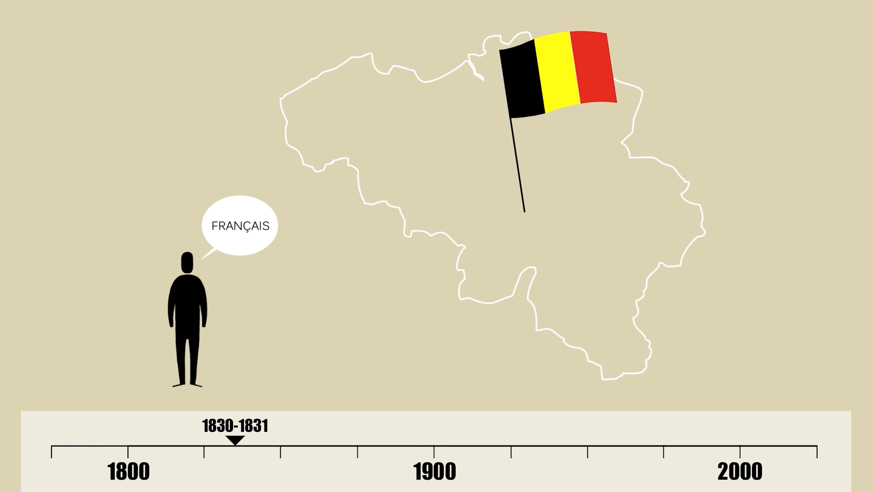
Quelques dates pour comprendre
1830 : Création de la Belgique – Langue = français

Slide 17
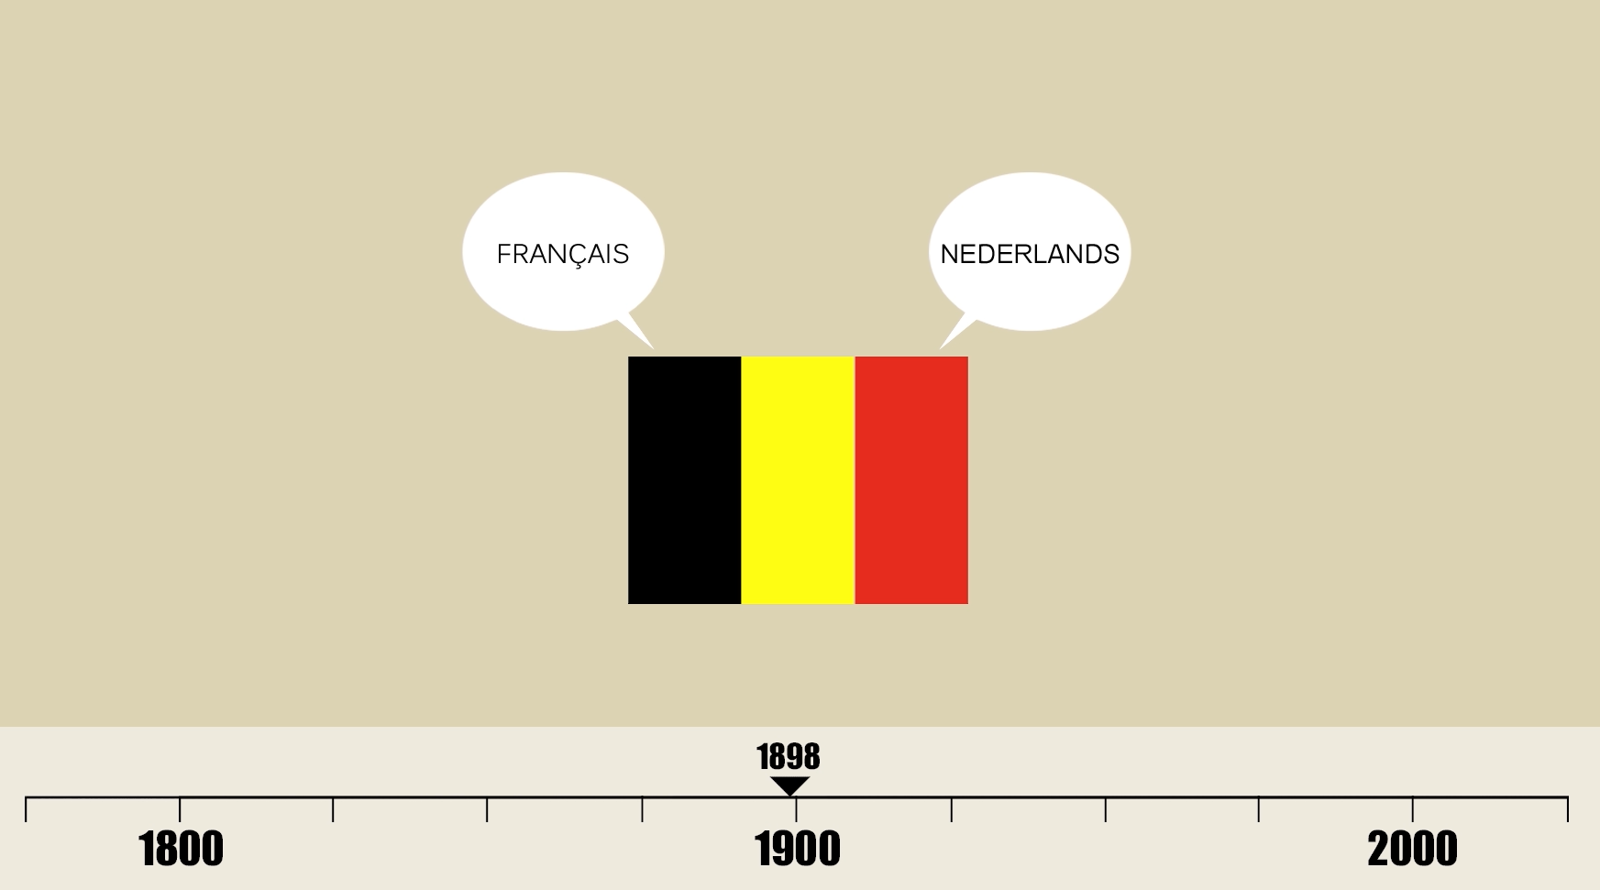
Quelques dates pour comprendre
1898 : Langues = français et néerlandais

Slide 18
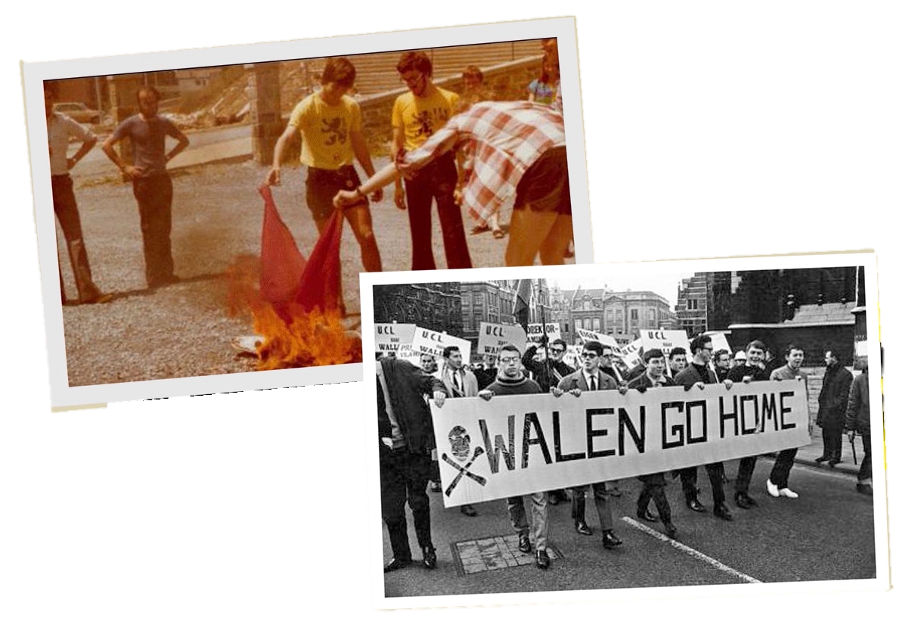
Quelques dates pour comprendre
Revendications flamandes pour plus d’autonomie

Slide 19
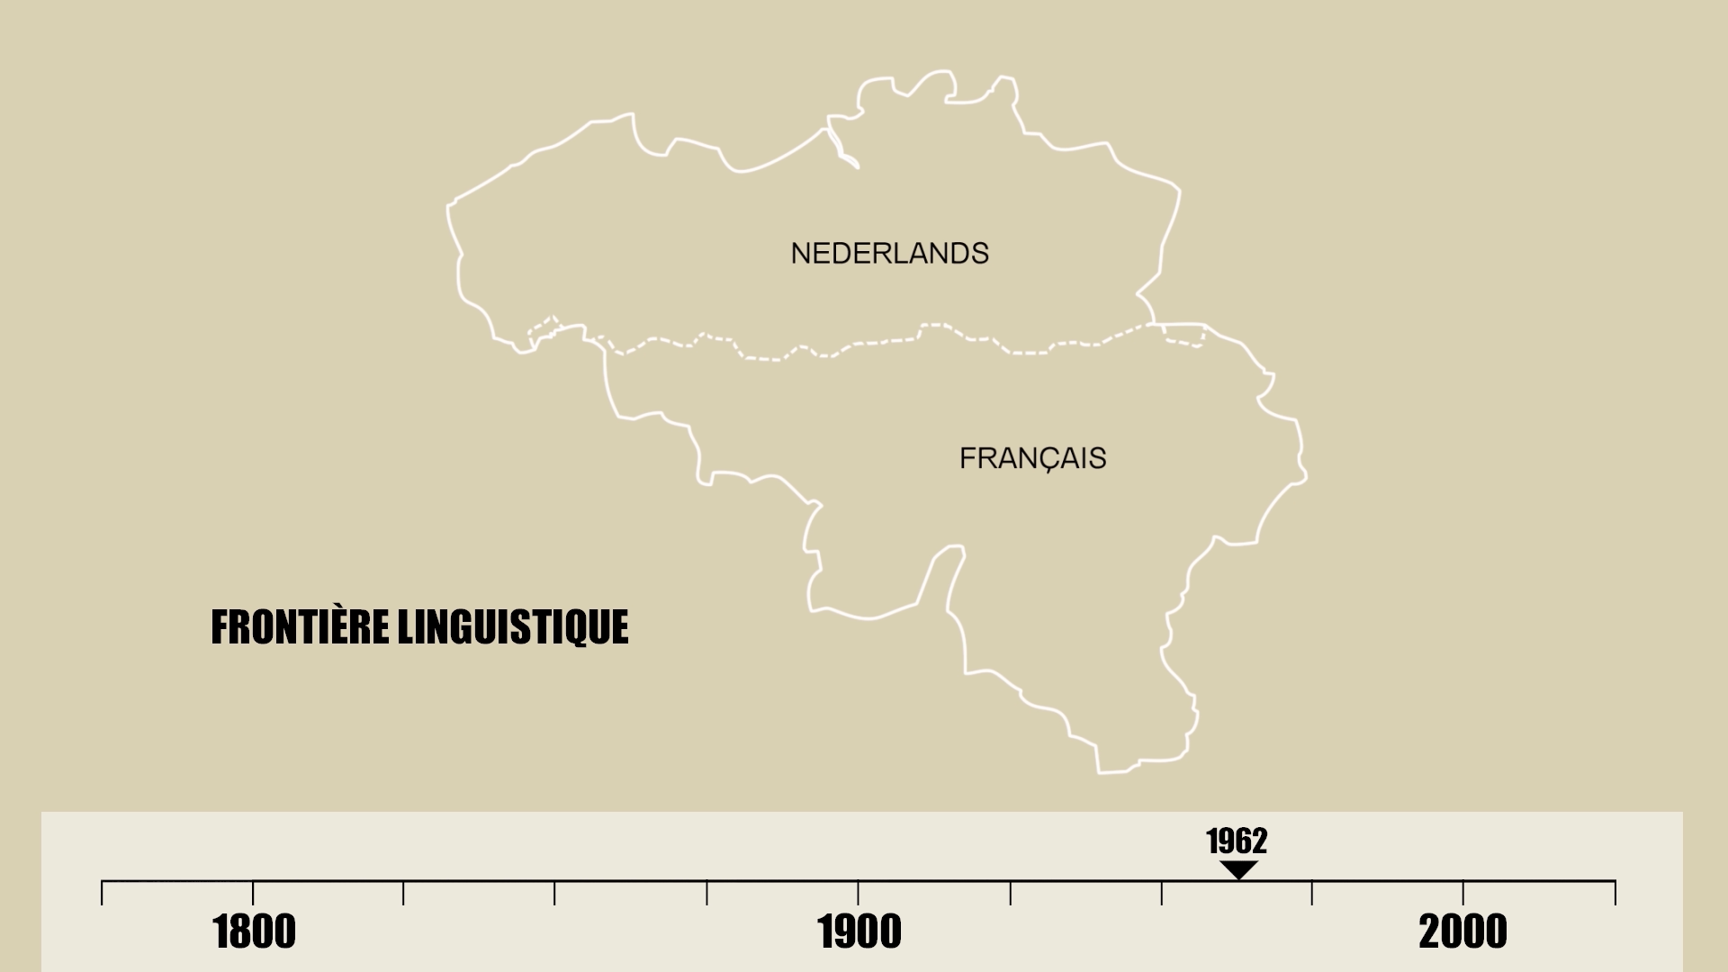
Quelques dates pour comprendre
1962 : Frontière linguistique

Slide 20
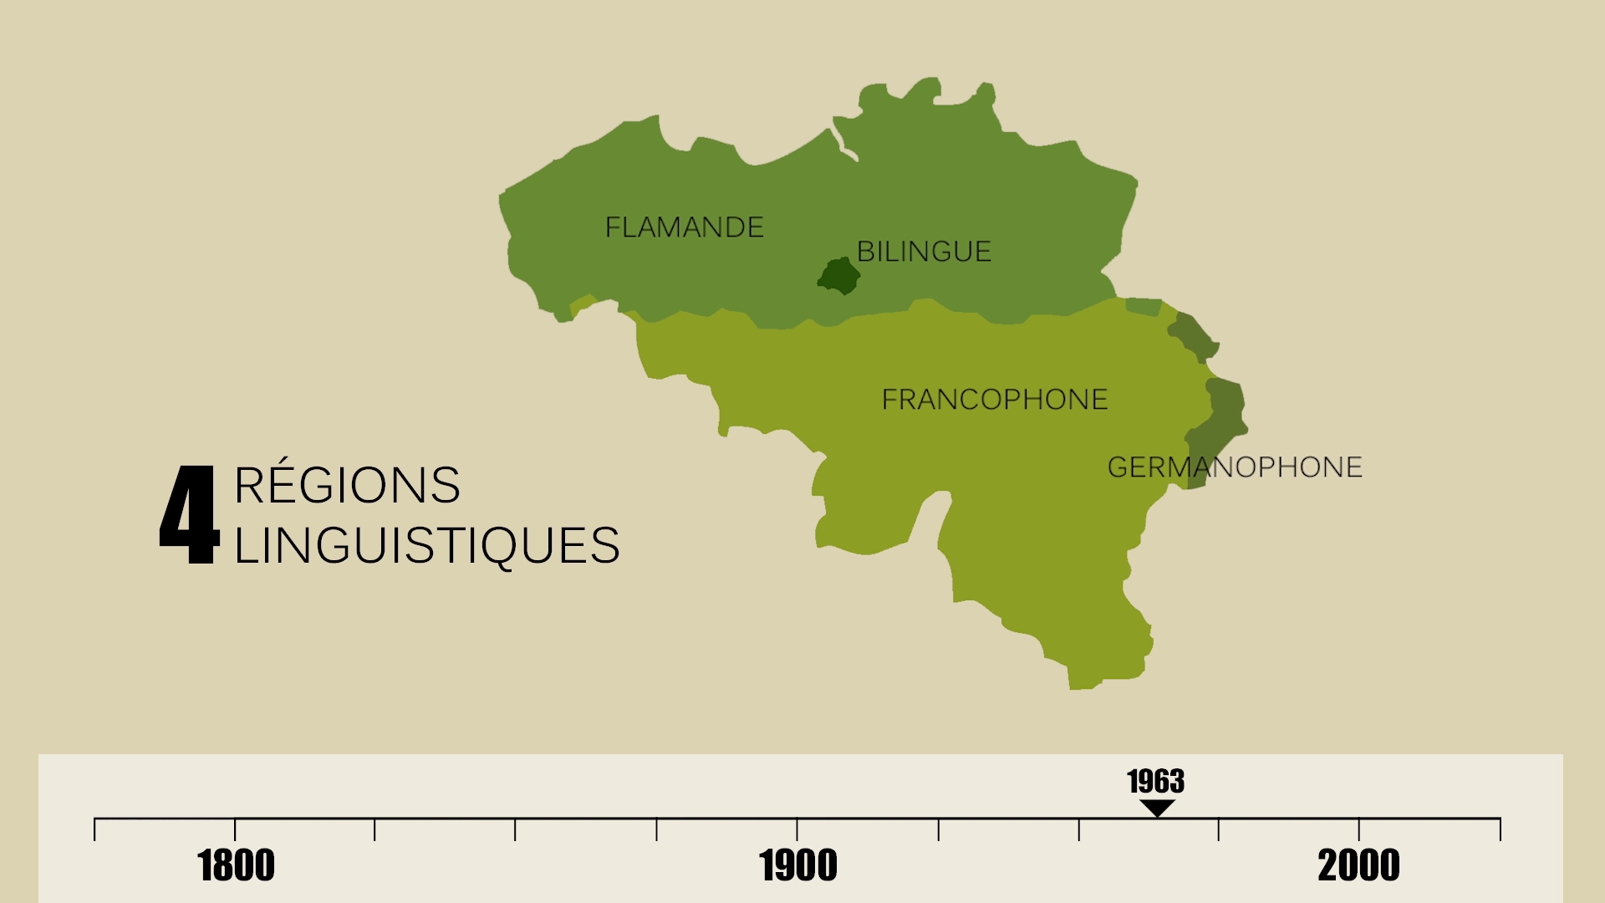
Quelques dates pour comprendre
1963 : 4 zones linguistiques
Néerlandais, français, allemand + bilingue (Bruxelles)

Slide 21
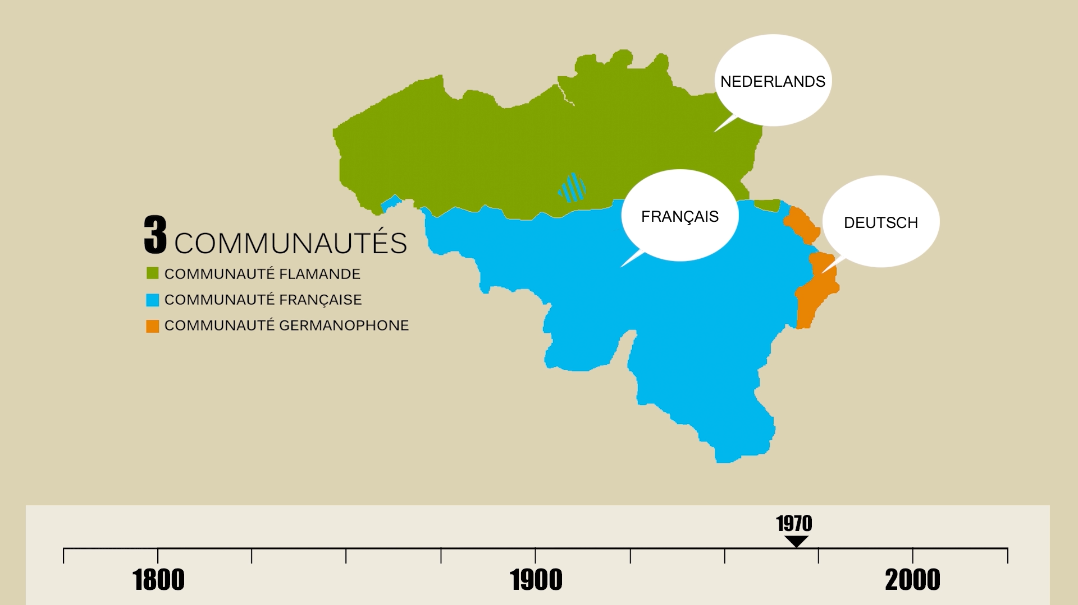
Quelques dates pour comprendre
1970 : Création des Communautés

Slide 22
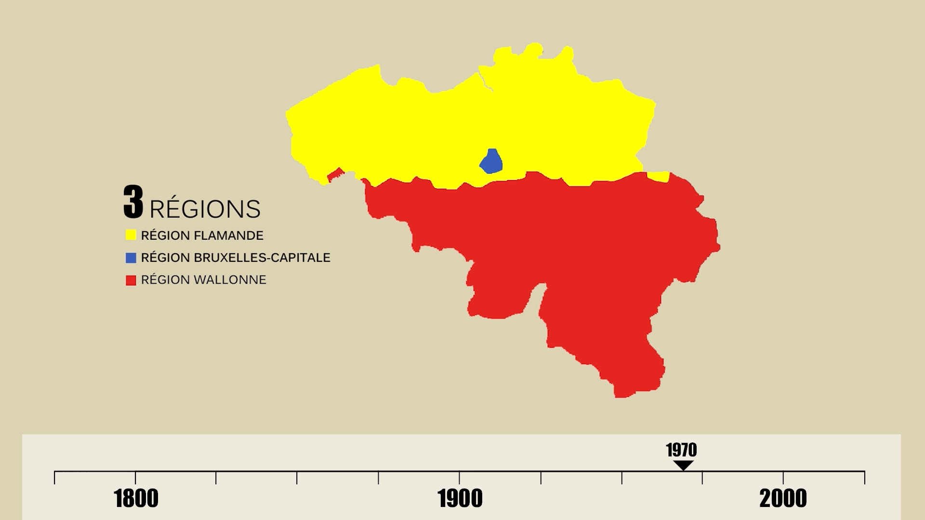
Quelques dates pour comprendre
1980-1988 : Création des Régions

Slide 23
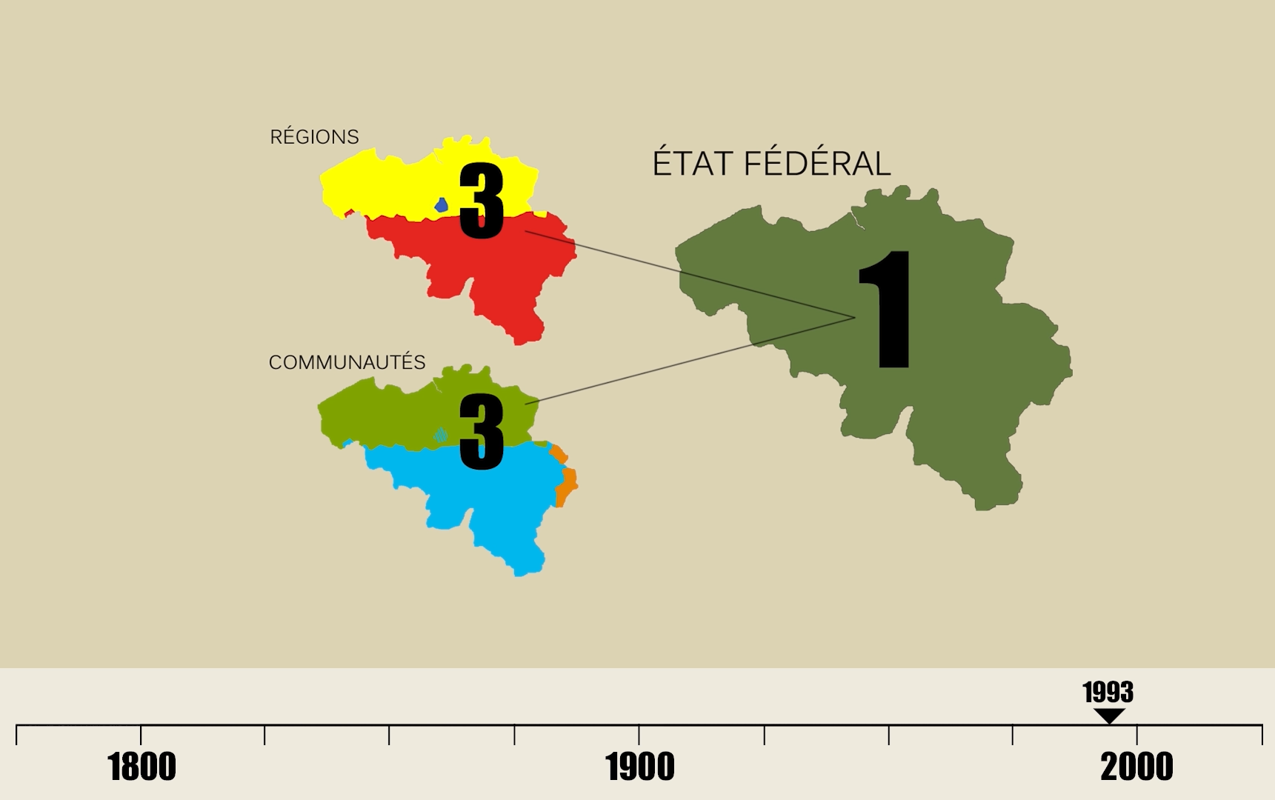
Quelques dates pour comprendre
1993 : État fédéral

Slide 24
LE RÉGIME POLITIQUE BELGE

Slide 25
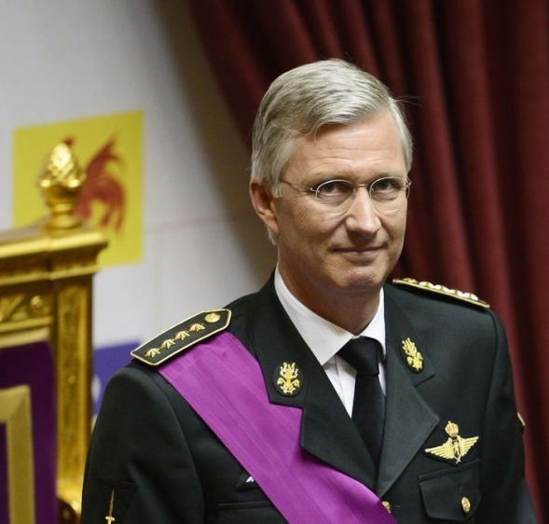
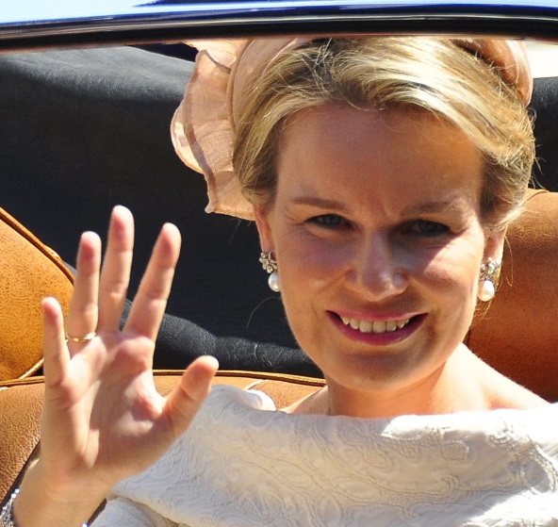
La Belgique, une monarchie de droit constitutionnel et parlementaire
Le Roi Philippe
La reine Mathilde
La Belgique est une monarchie.

Slide 26
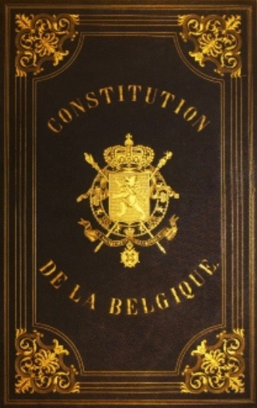
La Belgique, une monarchie de droit constitutionnel et parlementaire
La constitution belge définit :
Le fonctionnement politique de l’État
Les droits, devoirs et responsabilités des citoyens
La Belgique est une monarchie de droit constitutionnel.

Slide 27


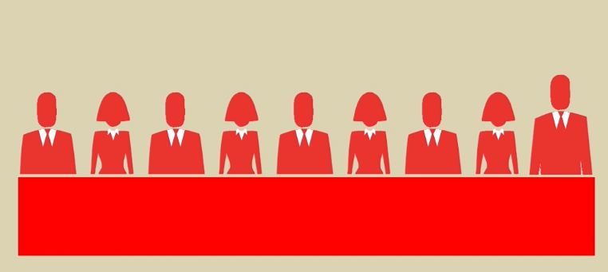
La Belgique, une monarchie de droit constitutionnel et parlementaire
Le pouvoir du Roi est défini par la Constitution :
le Roi règne, mais ne gouverne pas.
Article 106 de la Constitution
Aucun acte du Roi ne peut avoir d’effet, s’il n’est pas contresigné par un ministre, qui, par cela seul, s’en rend responsable

Slide 28
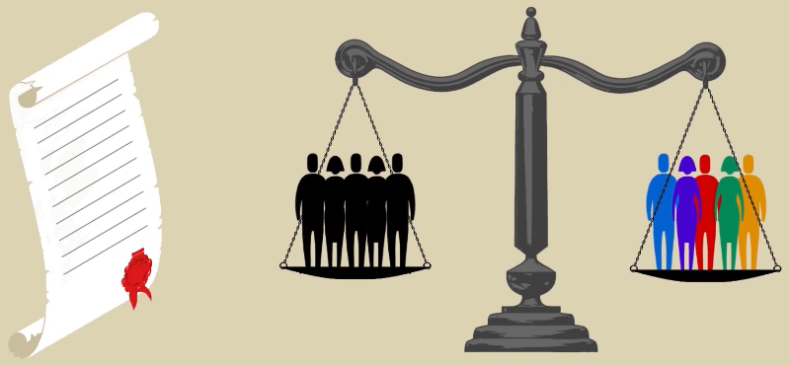
La Belgique, une monarchie de droit constitutionnel et parlementaire
Tou.te.s les citoyen.ne.s (y compris les ministres, les parlementaires, les sénateurs et sénatrices, le Roi) doivent respecter la Constitution.
Article 10 de la Constitution
Il n’y a dans l’État aucune distinction d’ordres.
Les Belges sont égaux devant la loi(…).

Slide 29
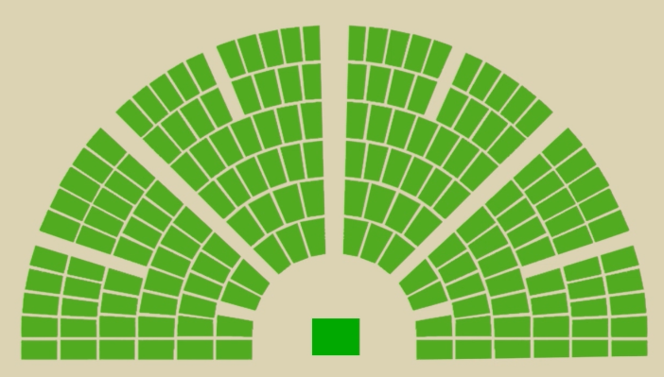
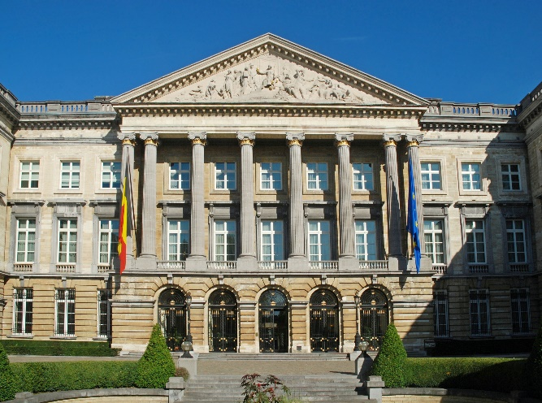
La Belgique, une monarchie de droit constitutionnel et parlementaire
Le parlement vote les lois.
Il est constitué de personnes élues par les citoyen.ne.s au suffrage universel.
EmDee – Wikimedia Commons
La Belgique est une monarchie parlementaire.

Slide 30
DÉCRIRE LES 3 POUVOIRS AU SEIN DE L’ÉTAT

Slide 31

Le pouvoir législatif
Quoi ?
Voter des lois
Qui ?
Des député.e.s élu.e.s par les citoyen.ne.s (le parlement)
Exemple :
Le pouvoir législatif vote une loi qui interdit de fumer dans les lieux publics.

Slide 32

Le pouvoir exécutif
Quoi ?
Exécuter les lois
Qui ?
Des ministres (le gouvernement)
Exemple :
Le pouvoir exécutif applique la loi en décidant de la signalisation de l’interdiction de fumer dans les lieux publics ou encore en organisant les moyens de vérification (police, inspecteur.trice, etc.).

Slide 33
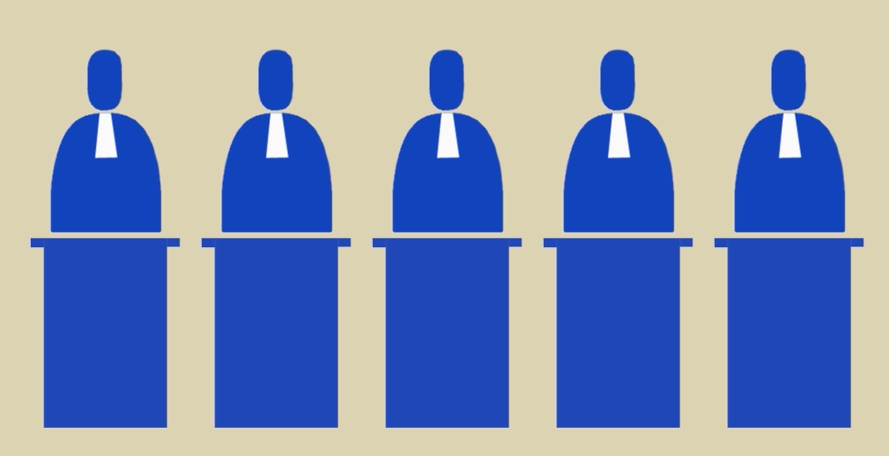
Le pouvoir judiciaire
Quoi ?
Veiller au respect des lois
Qui ?
Des magistrat.e.s (juges, procureur.e.s, etc.)
Exemple :
Le pouvoir judiciaire veille à ce que la loi d’interdiction soit bien respectée et il sanctionne ceux et celles qui ne la respectent pas (que ce soit les citoyen.ne.s mais aussi le gouvernement et le parlement).

